Slide 1
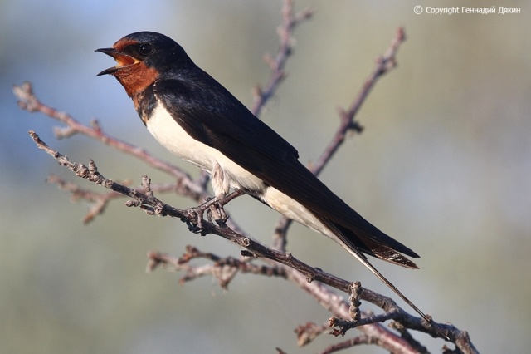
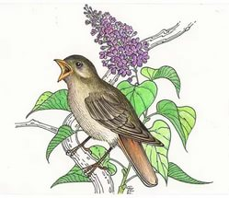
Шагизиганова Индира Мухаметқызы Көктемгі құстар
Перелетные птицы

Slide 2
Мақсаты:
1.Балалардың көктемгі құстар туралы білімдерін жетілдіру.
көктемгі құстардың адамдарға және табиғатқа тигізер пайдасын білу
2.Ұқыпты қарауды , құстарға тілек айтуды, оларға көмектесуге тәрбиелеу.

Slide 3
Төлеген Айбергенов
Көктем - ол қуаныштың ізгі лебі, Қызғалдақ қыздарға арнап үзіледі. Аспанда жақсылықтың атын жазып, Тырналар қатар-қатар тізіледі.

Slide 4
Көкек Кукушка
Көкектәрізділер отрядының бір тобы. Қазақстанның барлық облыстарында кездесетін кәдімгі көкек.
Дене тұрқы 25 – 40 см. Қауырсыны айқын түсті емес, аяқтары 4 бармақты (екі-екіден қарама-қарсы біткен), ағаш басында жүруге бейім. Көкектер тіршілігін, негізінен, ағаш, бұта басында өткізеді

Slide 5
Қараторғай Скворец
Қараторғай құсы торғай тұқымдасына жатады. Оның түсі қара, бір түсті болып келеді. Ұзындығы 19 - 22 см. Тұмсығы ұзындау, өткір, сәл имек. құйрығы қысқа болып келеді. Бұл құс - жыл құстарына жатады, көктемнің алғашқы айларында ұшып келеді. Адамдар олар келетін уақытта үйшік жасап, оның ішіне жем салып, қарсы алады.

Slide 6
Бұлбұл Соловей
Арқасы қара-сұр, қоңыр-сұр, бауыры ақшыл болады. Бұлбұл – жыл құсы. Сәуірдің аяғы мен мамырдың басында ұялауға ұшып келеді. Ұяларын жерге, шөп арасына немесе ағаштардың төменгі бұтақтарына салады. Мамыр – маусымда ұяларына үш не бес қоңыр түсті жұмыртқа салып, оны мекиені он үш – он төрт күндей басып, балапандарын өрбітеді, жұптасып қоректендіреді.

Slide 7
Қарлығаш Ласточка
Қарлығаш – айыр құйрықты, қанаттары ұзын, әрi үшкiр келетiн, шағын денелi қара ала құс. Қарлығаш сөзi «қара», «ала», «құс» деген сөздердiң кiрiгуiнен шыққан. Торғайлар отрядына жататын құс тұқымдасы. Басқа құстардан бiр айырмашылығы – жемiн ұшып жүрiп ұстайды. Суды да ұшып жүрiп iшедi. Бауыры ақшыл, арқасы қоңыр, жасыл жылтыр. Арктика мен Антарктидан басқа жердiң бәрiнде ме­кендейдi.

Slide 8
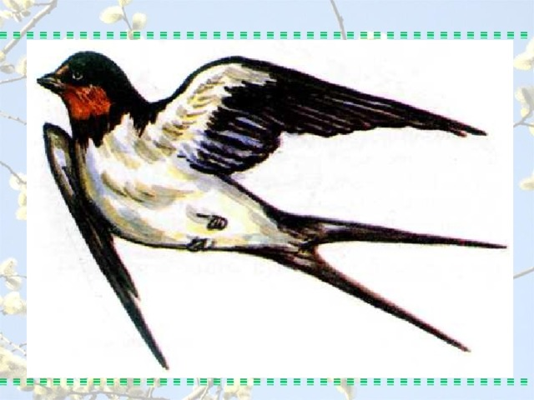
Кұс туралы мақал-мәтелдер
Қаз келсе, жаз келер,
Қарға келсе, қатқақ келер.
Шағала келмей жаз болмас,
Шаңқан келмей, боз болмас.

Slide 9
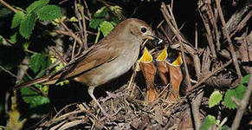
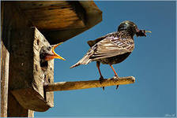
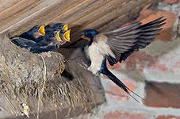
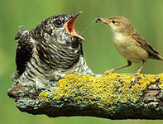
Құстар қамқор ата-аналар

Slide 10
Қарлығаш
Айыр құйрық, ақ көңіл,
адал құсым,
Жеттің бе туған жерге, аманбысың?!
Біз жолықтық салдық та араға қыс,
Айналайын, қарлығаш – қара ала құс! Жем іздеп, дала кездің, қия шалдың,
Босағаға берік қып..... Бақыт Бұқарбек

